Slide 1
TRANSPARENCIA: PROYECTOS DE LEY HACIENDO USO DE TÉCNICAS NLP
POR: HUILLCA MOZO, BRYAN

Slide 2
TEMAS A TOCAR:
INTRODUCCIÓN
OBJETIVO
HERRAMIENTAS
EXTRACCION DE DATOS
POST TAGGING
BASE DE CONOCIMIENTOS
PLAN DE PROYECTO
CONCLUSIONES
TRABAJO PARA UN MEJOR COMPLEMENTO

Slide 3
INTRODUCCIÓN
En los últimos años se ha empezado a tocar mucho sobre el tema de las técnicas de NLP, y como este aporta en el mundo digital, además que cada día la necesidad del acceso a la información aumenta considerablemente.
Todo aquello que necesitamos saber lo encontramos en Internet: información, noticias, etc. Y si es de una manera facil que mejor, pero en muchas ocasiones nosotros obviamos bastante información, quedándonos con la parte superficial
Pero y si aprovechamos el uso de estas técnicas?, podriamos manejar a nuestro antojo bastante información, para diferentes fines de uso.

Slide 4
OBJETIVO PRINCIPAL
El objetivo principal trazado es el de realizar un buscador y mostrar alternativas a la palabra ingresada haciendo uso de extraccion de datos, esto en cada topico de ley segun la clasificacion por grupos parlamentarios

Slide 5

Extracción de datos
KIT DE HERRAMIENTAS
BEAUTIFUL SOUP
SELENIUM
PANDAS
WORDCLOUD
FLASK
MYSQL
WORDNET
WORDij

Slide 6




HERRAMIENTAS
Beautiful soup
Selenium
Pandas
Wordcloud
Permite extraer información de contenido en formato HTML o XML.
facilita la labor de obtener juegos de pruebas para aplicaciones web.
Sirve para manipulación y análisis de datos para el lenguaje de programación Python.
se utiliza para representar datos de texto en los que el tamaño de cada palabra indica su frecuencia o importancia .

Slide 7




HERRAMIENTAS
Flask
Request
WORDNET
WORDij
Es un miniframework que permite crear aplicaciones web rápidamente y con un mínimo número de líneas de código
El objetivo del proyecto es hacer que las solicitudes HTTP sean más simples y amigables para los humanos. .
base de datos léxica del Idioma inglés​ que agrupa palabras en inglés en conjuntos de sinónimos llamados synsets
viene a ser una herramienta para el análisis de texto basico.

Slide 8
Extracción y limpieza de datos
Se usó selenium, requests y Beautiful soup para poder extraer datos de información de la página de proyectos de ley.
Estos se guardaron como archivo de tipo csv, para luego hacer una respectiva limpieza de ruido.

Slide 9
POST TAGING
En un inicio se tuvo cinco archivos csv sobre temas de:
Accesibilidad
Auditibilidad
Informatividad
Usabilidad
Comprensibilidad

Slide 10
POST TAGING
Entonces de cada tipo de ley se le extrajo las palabras y las clasificó por su respectiva categoría gramatical, esto nos ayudaria a poder ver mas adelante las palabras mas resaltantes, y asi mas adelante talvez hacerlas uso en nuestra base de conocimientos

Slide 11
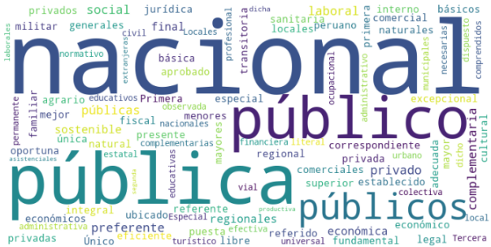
WORD CLOUD
se utiliza para representar datos de texto en los que el tamaño de cada palabra indica su frecuencia o importancia
Referido a leyes de accesibilidad

Slide 12
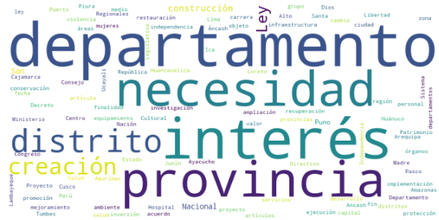
WORD CLOUD
se utiliza para representar datos de texto en los que el tamaño de cada palabra indica su frecuencia o importancia
Referido a leyes de comprensibilidad

Slide 13
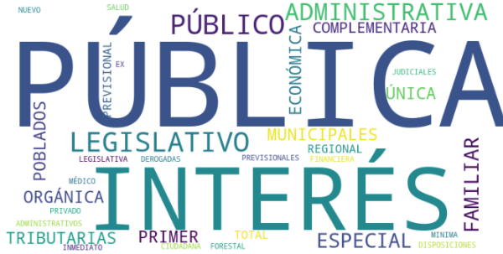
WORD CLOUD
se utiliza para representar datos de texto en los que el tamaño de cada palabra indica su frecuencia o importancia
Referido a leyes de usabilidad

Slide 14
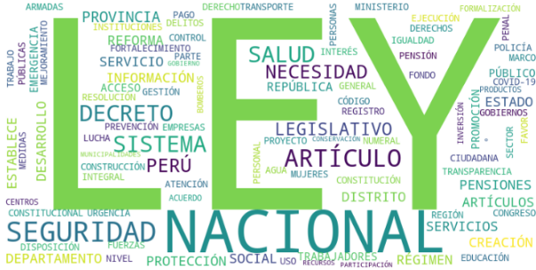
WORD CLOUD
se utiliza para representar datos de texto en los que el tamaño de cada palabra indica su frecuencia o importancia
Referido a leyes de informatividad

Slide 15
BASE DE CONOCIMIENTOS
Una base de conocimientos es una base de datos centralizada que permite recopilar, organizar, buscar y compartir información y datos
Se hizo uso de Wordnet para hacer análisis de texto.
Las palabras similares se agrupan en un conjunto conocido como Synset (abreviatura de Synonym-set )
Las palabras en un Synset se conocen como Lemas .

Slide 16
PLAN DE PROYECTO
Como primer punto, se extrajo datos de información referente al tema de los proyectos de ley, haciendo uso de la técnica “Web Scraping”.
Se hizo la limpieza a la extraccion de datos, para luego asi ser subidas a una base de datos.

Slide 17
PLAN DE PROYECTO
3) Una vez ya estas esten en nuestra pagina web, las clasificamos por Grupos parlamentarios, en las que se muestra las leyes que solo pertenecen a dichos grupos.
4) Inclui un buscador en las por cada topico de leyes.

Slide 18
PLAN DE PROYECTO
5)
5) Finalmente se hizo uso de la técnica del WordNet, para poder mostrar los sinonimos y el contexto al cual se refiere la palabra ingresada, esto con el fin de poder facilitar al lector alternativas de busqueda, y poder saber el contexto de la palabra que esta buscando, porque como sabemos, en las planes de proyectos de ley se hacen uso de lenguaje tecnico que talvez el lector no sepa exactamente el contexto de este

Slide 19
CONCLUSIONES
*
Se consiguió completar el objetivo trazado que era el de mostrar alternativas de búsqueda.
Finalmente se concluye que el uso de las tecnicas de extraccion de datos es una tecnica potente que puede ayudar a mejorar en la clasificacion de la informacion de contexto, que apoyadas de otras tecnicas de inteligencia artificial sera la nueva alternativa a la produccion linguistica.

Slide 20
Trabajos para un mejor complemento
Una idea a completar podría ser el de que cada vez que se haga una busqueda y no se encuentre, entonces la búsqueda pase a la siguiente alternativa del sinonimo de cada palabra que nos muestre, Esto quiere decir que exista una iteracion con cada sinonimo.y

